Slide 1
Проект по информатике
Юлкин Павел 10-3

Slide 2
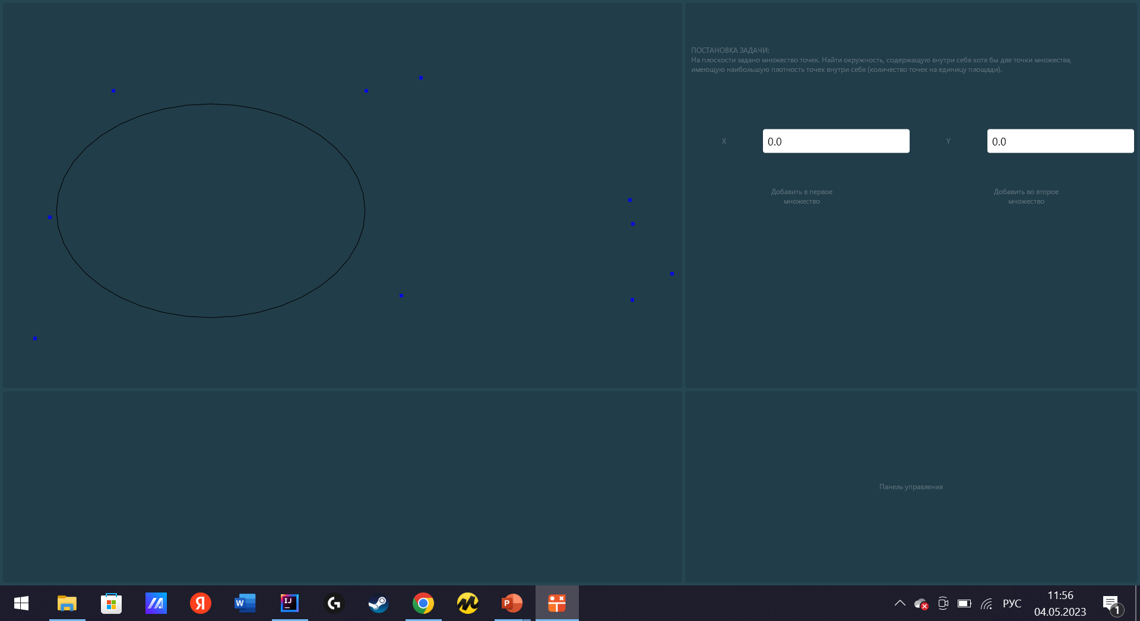
Постановка задачи
На плоскости задано множество точек. Найти окружность, содержащую внутри себя хотя бы две точки множества, имеющую наибольшую плотность точек внутри себя (количество точек на единицу площади). В качестве ответа нарисовать найденную окружность и выделить все точки, находящиеся внутри нее.

